Slide 1
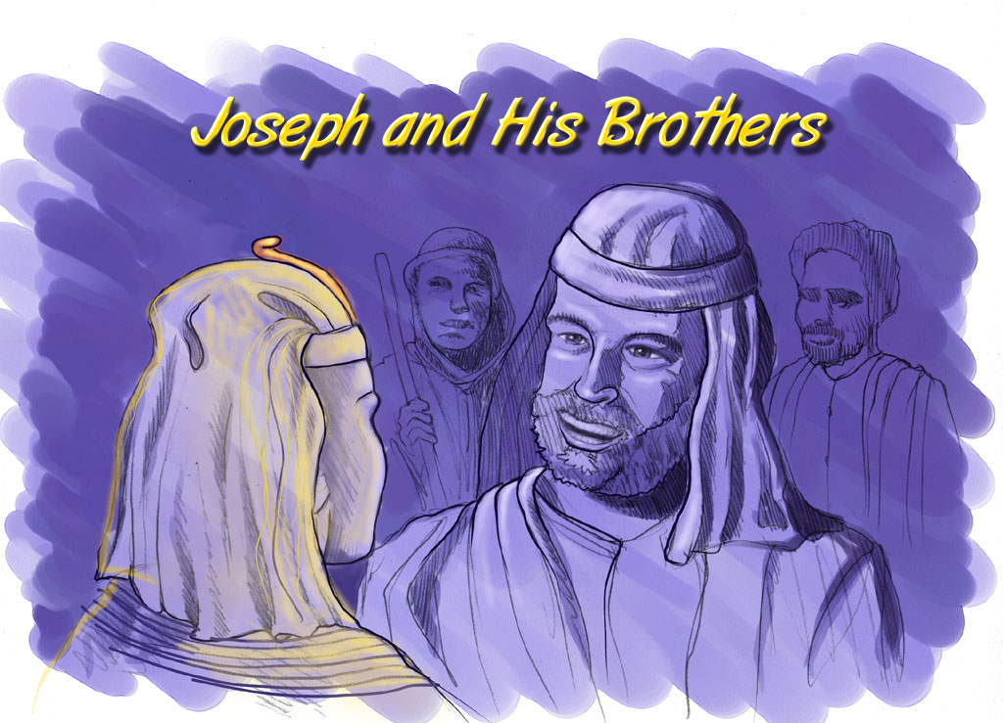
ကမ္ဘာဦး ၃၇:၄၁
ယောသပ်နှင့် သူ၏ ညီအစ်ကိုများ
ယောသပ်
Joseph and His Brothers
Dr ရက်ခ် ဂရီဖိတ်၊ စင်္ကာပူဓမ္မကောလိပ် • BibleStudyDownloads.org
56
Notes:
Slides 9, 44

Slide 2

or®musrf;pm tkwfNrpf
သမ္မာကျမ်းစာ အုတ်မြစ်
Texas မြို.မှ သမ္မာကျမ်းစာ-အုတ်မြစ် (နိုင်ငံတကာအမှုတော်ဆောင်လုပ်ငန်း)
၏ တင်ပြချက်
©2004 TBBMI
01
8.0.01.

Slide 3
ခန့်မှန်းနေ့စွဲ
အာဗြဟံ မှ ယောသပ်
၂ဝဝဝ ဘီစီ
သက်တမ်း နှစ်ပေါင်း ၅ဝဝ ဟု သတ်မှတ်သည်၊
Handbook pg. 19-24
01
1

Slide 4
ကမ္ဘာဦး ၃၇:၂ - ကမ္ဘာဦး ၅ဝ:၂၆
7
တရားသူကြီးတစ်ဦးအုပ်ချူပ်ရမည်၊
ဖန်ဆင်းခြင်း။
ABRAHAM
အာဗြဟံ
ABRAHAM
ယောသပ်
ABRAHAM
မောရှေ
ယောရှု
မင်းမဲ့ကာလ
မင်းစံကာလ
ပုဂ္ဂိုလ်လေးဦးမှ ပထမ ပုဂ္ဂိုလ်
ဖမ်းဆီးကာလ။
ဆိတ်ငြိမ်ကာလ
ယေရှု
Handbook pg. 19-24
02

Slide 5
အဆင့်ဆင့်ပိုင်းခြားလေ့လာခြင်း။
ကမ္ဘာဦး ၁၅း၁၈
မြေထဲပင်လယ်
6
နိနဝေမြို့ အာဆီးရီးယား
စိုပြေစိမ်းလန်းသော လခြမ်းအရပ်ဒေသ
ခါရန်မြို့
Fertile Crescent
ဂါလိလဲအိုင်
ဂင်္နေသရက်
B
J
နေဗောတောင်
ယူဖရေးတီး
ပင်လယ်သေ
အစပြုရာအရပ်
အဲဂုတ္တုပြည်
ဥဖရတ်
ကာဒေရှ
သိနာတောင်
ပင်လယ်နီ
ပါးရှားပင်လယ်ကွေ့
Handbook pg. 19-24
03
1

Slide 6
ကမ္ဘာဦး ၁၅:၁၁
အဆင့်ဆင့် ပိုင်းခြားလေ့လာခြင်း
ဒေသ ၁၀ ခု
မြေထဲပင်လယ်
အီရတ်
အီရန်
ကူဝိတ်
ဆော်ဒီအာရေးဘီးယား
ဆီးရီးယား
အစဏရေး
တူရကီ
အီဂျစ်f
6
4
နိနေဝေမြို့၊ အာဆီးရီးယား
ဂါလိလဲအိုင်
ခါရန်မြို့
ခါနန်
ဂါလိလဲအိုင်
ဂင်္နေသရက်
ယူဖရေးတီး
ဆားပင်လယ် (ပင်လယ်သေ)
ယေရိခေါမြို့
နေဗောတောင်
ဗာဗုလုန်မြို့
ပင်လယ်သေ
အဲဂုတ္တုပြည်
နိုင်းမြစ်
ဥရ
အီဂျစ်
ကာဒေရှ
သိနာတောင်
တိနကျွန်းဆွယ်
ပါးရှားပင်လယ်ကွေ့
ပင်လယ်နီ
Handbook pg. 19-24
03
1

Slide 7
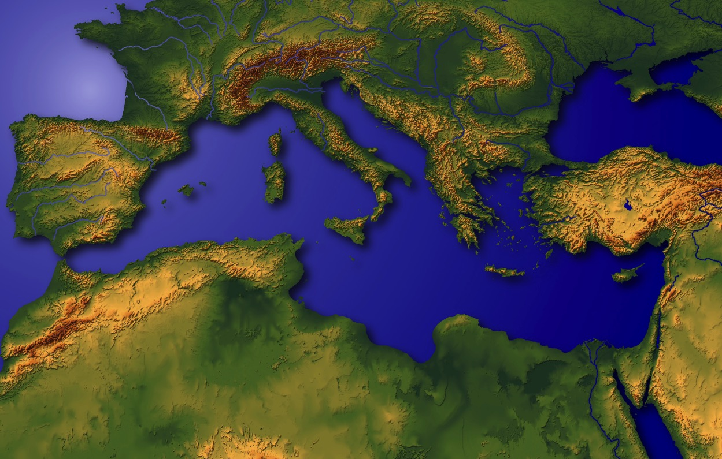
ကမ္ဘာမြေကြီး၏
ရေကြောင်းအနေအထား
Handbook pg. 19-24
05

Slide 8
ကမ္ဘာဦး ၁၁း၂၁
အဆင့်ဆင့်
ပိုင်းခြားလေ့လာခြင်း
မြေထဲပင်လယ်
နိနေဝေမြို့၊ အာဆီးရီးယား
ခါရန်မြို့
ဂါလိလဲအိုင်
ဂင်္နေသရက်
ယူဖရေးတီး
ဗာဗုလုန်မြို့
ယေရိခေါမြို့
နေဗောတောင်
ပင်လယ်သေ
ခါလဒဲတွင်ရှိသော ဥရ မီဆိုပိုတေးမီးယားချိုင့်ဝှမ်းတွင့်ရှိသော ရှေးခေတ် ရိုုးရာထုံးတမ်းဓလေ့ ဗဟိုအချက်ချာ။ အာဗြဟံ၏ နေအိမ်
အဲဂုတ္တုပြည်
ကာဒေရှ
ဥရ
သိနာတောင်
ပါးရှားပင်လယ်ကွေ့
ပင်လယ်နီ
Handbook pg. 19-24
06
1

Slide 9
7
ဗာဗုလုန်
အီရတ်
အီရတ်တွင် ဖြစ်ခဲ့သော ပင်လယ်ကွေ့ စစ်ပွဲကို မှတ်မိပါသလား
Handbook pg. 19-24
07
6

Slide 10
7
မက်ဆိုပိုတေးမီးယား မြစ်ဝှမ်းဒေသ
ဆူမေးရီးယန်းတို့၏ တီထွင်မှုများ…
စာပေနှင့် ဘီး
စတင်ခြင်း…
ဥပဒေ
ဆေးဝါး
နက္ခတ္တဗေဒ
ဗိသုကာ
အစောဆုံး မြို့ပြ ဗဟိုနေရာများ
Handbook pg. 19-24
07a
4
Notes:
Here in this Middle Eastern land – bordering the Persian Gulf --
were some of the earliest beginnings of mankind’s discovery of an intellectual life.
//// In this triangular shaped valley,
//// called the Mesopotamian Basin,
//// the ancient Sumerians presented us the gifts of writing and the wheel. And here we see
//// the beginnings of basic concepts of civilization…of law…of medicine… of astronomy and architecture.
//// Archaeologists have also found evidence of some of the very earliest urban centers…
the communities and the cities that, through time, have led directly to the civilization and cultures we know today.

Slide 11
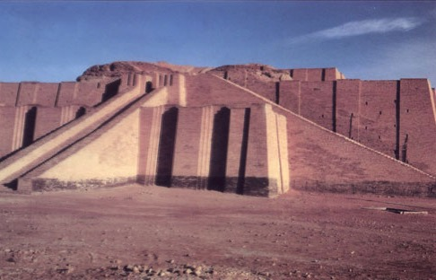
? urBm 10;10 / 11;28 / 31/
7
စံနမူနာဖြစ်သော ဇီဂူရတ်။
ရှေးခေတ် ဥရ
ခါလဒဲနယ်အား ယနေ့တွေ့ရပုံ
Handbook pg. 19-24
08

Slide 12
urBm 11;31
7
အာဗြဟံ၏ မိသားစု
တေရ (အဖေ)။
အာဗြဟံ (အာဗြံ)။
စာရာ (မယား စာရဲ)။
လောတ (တူတော်မောင်)
Handbook pg. 19-24
09
5

Slide 13

7
အာဗြဟံ
ABRAHAM
ca. 2000 B.C.
ပုဂ္ဂိုလ်
လေးဦးမှ ပထမပုဂ္ဂိုလ်
သည်
အာဗြဟံ
အာဗြဟံ
AJMJ
ကမ္ဘာဦးကျမ်း ၁၂ မှ နောက်ပိုင်း
Handbook pg. 19-24
10
3

Slide 14
ကမ္ဘာဦး ၁၂:၁-၃
7
အာဗြဟံ
ABRAHAM
ca. 2000 B.C.
ရွေးကောက်ခြင်း
ပုဂ္ဂိုလ်
လေးဦးမှ ပထမပုဂ္ဂိုလ်
သည်
အာဗြဟံ
ရွေးကောက်ခြင်း
အာဗြဟံ
AJMJ
ကမ္ဘာဦးကျမ်း ၁၂ မှ နောက်ပိုင်း
Handbook pg. 19-24
11

Slide 15
7
အာဗြဟံ
ABRAHAM
ca. 2000 B.C.
ရွေးကောက်ခြင်း
AC
အာဗြဟံ
ယောသပ်
ယောရှု
မောရှေ
AJMJ
ကမ္ဘာဦး ၁၂:၁-၃
ABRAHAM
The CALL
အာဗြဟံအတွက် အခြေအနေပေါ် မမူတည်သော ကတိတော်
Handbook pg. 19-24
12

Slide 16
7
အာဗြဟံ
ABRAHAM
ca. 2000 B.C.
ရွေးကောက်ခြင်း
AC
အာဗြဟံ
ယောသပ်
ယောရှု
L - S - B
မောရှေ
AJMJ
ကမ္ဘာဦးကျမ်း ၁၂:၁-၃
နယ်မြေ
မျိုးနွယ်
ABRAHAM
The CALL
L - S - B
ကောင်းချီး
အခြေနေပေါ်မူမတည်သော ကတိတော်သည် နောက်ပိုင်းတွင် တရားဝင် ပဋိညာဉ်တရားဖြစ်လာ
Handbook pg. 19-24
13

Slide 17
ကမ္ဘာဦးကျမ်း ၁၂
7
၁ ထာဝရဘုရားသည်လည်း အာဗြံကို ခေါ်တော်မူ၍၊ သင်၏ပြည်နှင့်တကွ အမျိုးသားချင်းပေါက်ဘော် များထဲက ထွက်ပြီးလျှင်၊ ငါပြလတံ့သော ပြည်သို့ သွားလော့။
1
၂ ငါသည် သင့်ကို လူမျိုးကြီးဖြစ်စေမည်။ ငါ ကောင်းကြီးပေး၍ သင်၏နာမကို ကြီးမြတ်စေမည်။ သင် သည် ကောင်းကြီးခံရသောသူ ဖြစ်လိမ့်မည်။
အာဗြဟံ
ရွေးကောက်ခြင်း
L - S - B
၃ - သင့်ကို ကောင်းကြီးပေးသောသူကို ငါကောင်းကြီးပေးမည်။ သင့်ကို ကျိန်ဆဲသောသူကို ငါကျိန်ဆဲမည်။ သင်အားဖြင့်လည်း လူမျိုးအပေါင်းတို့သည် ကောင်းကြီးမင်္ဂလာကို ခံရကြလိမ့်မည်ဟု မိန့်တော်မူ၏။
Handbook pg. 19-24
14
2

Slide 18
ကမ္ဘာဦးကျမ်း ၁၂
7
၁ ထာဝရဘုရားသည်လည်း အာဗြံကို ခေါ်တော်မူ၍၊ သင်၏ပြည်နှင့်တကွ အမျိုးသားချင်းပေါက်ဘော် များထဲက ထွက်ပြီးလျှင်၊ ငါပြလတံ့သော ပြည်သို့ သွားလော့။
1
လူမျိုးကြီး
ပြည်
၂ ငါသည် သင့်ကို လူမျိုးကြီးဖြစ်စေမည်။ ငါ ကောင်းကြီးပေး၍ သင်၏နာမကို ကြီးမြတ်စေမည်။ သင် သည် ကောင်းကြီးခံရသောသူ ဖြစ်လိမ့်မည်။
အာဗြဟံ
ရွေးကောက်ခြင်း
L - S - B
၃ - သင့်ကို ကောင်းကြီးပေးသောသူကို ငါကောင်းကြီးပေးမည်။ သင့်ကို ကျိန်ဆဲသောသူကို ငါကျိန်ဆဲမည်။ သင်အားဖြင့်လည်း လူမျိုးအပေါင်းတို့သည် ကောင်းကြီးမင်္ဂလာကို ခံရကြလိမ့်မည်ဟု မိန့်တော်မူ၏။
ကောင်းချီးမင်္ဂလာ
Handbook pg. 19-24
14
2

Slide 19
7
အာဗြဟံနှင့်ဆိုင်သော ကတိတော်
ကမ္ဘာ ၁၂:၁-၃
နယ်မြေ မျိုးနွယ် ကောင်းချီး
အာဗြဟံ
ရွေးကောက်ခြင်း
L - S - B
၁၂:၁
၁၂:၂
၁၂:၃
“L-S-B”
Handbook pg. 19-24
16
3

Slide 20
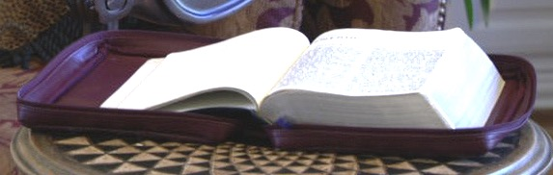
ကမ္ဘာဦး ၁၃း၁၅ ကမ္ဘာဦး ၁၅
7
အာဗြဟံနှင့်ဆိုင်သော ကတိတော်
ကမ္ဘာဦး ၁၂:၁-၃
နယ်မြေ မျိုးနွယ် ကောင်းချီး
အာဗြဟံ
ရွေးကောက်ခြင်း
L - S - B
အက္ခရာနှင့်ဆိုင်သော
ထာဝရဖြစ်သော
အခြေအနေပေါ်မူတည်သော
Handbook pg. 19-24
17
3

Slide 21
ယုံကြည်ခြင်း ခရီး
ကမ္ဘာဦး ၁၂:၄
အဆင့်ဆင့် ပိုင်းခြားလေ့လာခြင်း
မြေထဲပင်လယ်
နိနေဝေမြို့၊ အာဆီးရီးယား
ခါရန်မြို့
ဂါလိလဲအိုင်
ဂင်္နေသရက်
ယူဖရေးတီး
ဗာဗုလုန်မြို့
ယေရိခေါမြို့
နေဗောတောင်
အာဗြဟံ
ပင်လယ်သေ
ရွေးကောက်ခြင်း
အဲဂုတ္တုပြည်
ကာ​ဒေရှ
ဥရ
သိနာတောင်
ပါးရှားပင်လယ်ကွေ့
ပင်လယ်နီ
Handbook pg. 19-24
18
2

Slide 22
ကမ္ဘာဦး ၁၁:၃၁
အဆင့်ဆင့် ပိုင်းခြားလေ့လာခြင်း
မြေထဲပင်လယ်
နိနေဝေမြို့၊ အာဆီးရီးယား
ခါရန်မြို့
ဂါလိလဲအိုင်
ဂင်္နေသရက်
ယူဖရေးတီး
ဗာဗုလုန်မြို့
ယေရိခေါမြို့
နေဗောတောင်
အာဗြဟံ
ပင်လယ်သေ
ရွေးကောက်ခြင်း
အဲဂုတ္တုပြည်
ကာ​ဒေရှ
ဥရ
ဗာဗုလုန်၏ ကြီးမားသော မြို့တော်
သိနာတောင်
ပါးရှားပင်လယ်ကွေ့
ပင်လယ်နီ
Handbook pg. 19-24
18
2

Slide 23
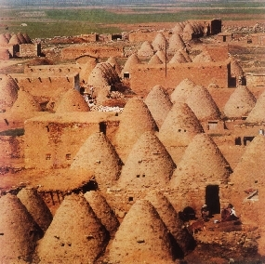
ကမ္ဘာဦး ၁၁:၃၁ - ၃၂
အဆင့်ဆင့် ပိုင်းခြားလေ့လာခြင်း
မြေထဲပင်လယ်
နိနေဝေမြို့၊ အာဆီးရီးယား
ခါရန်မြို့
ဂါလိလဲအိုင်
အသက်ကြီးသော အဖေ တေရသည် ခါရန်မြို့တွင် သေဆုံးသည်၊
ဂင်္နေသရက်
ယူဖရေးတီး
ယေရိခေါမြို့
နေဗောတောင်
ဗာဗုလုန်မြို့
အာဗြဟံ
ပင်လယ်သေ
ရွေးကောက်ခြင်း
အဲဂုတ္တုပြည်
ကာ​ဒေရှ
ဥရ
သိနာတောင်
ပါးရှားပင်လယ်ကွေ့
ယနေ့ ခါရန်မြို့၌ရှိသော
ပျားအုံအိမ်ပုံစံမြို့တော်
ပင်လယ်နီ
Handbook pg. 19-24
18
2

Slide 24
ကမ္ဘာဦး ၁၂:၅
အဆင့်ဆင့် ပိုင်းခြားလေ့လာခြင်း
မြေထဲပင်လယ်
နိနေဝေမြို့၊ အာဆီးရီးယား
ခါရန်မြို့
ဂင်္နေသရက်
ဂါလိလဲအိုင်
ယူဖရေးတီး
ယေရိခေါမြို့
နေဗောတောင်
ဗာဗုလုန်မြို့
အာဗြဟံ
ပင်လယ်သေ
ရွေးကောက်ခြင်း
အဲဂုတ္တုပြည်
ကာ​ဒေရှ
ဥရ
သိနာတောင်
ပါးရှားပင်လယ်ကွေ့
ပင်လယ်နီ
Handbook pg. 19-24
18
2

Slide 25
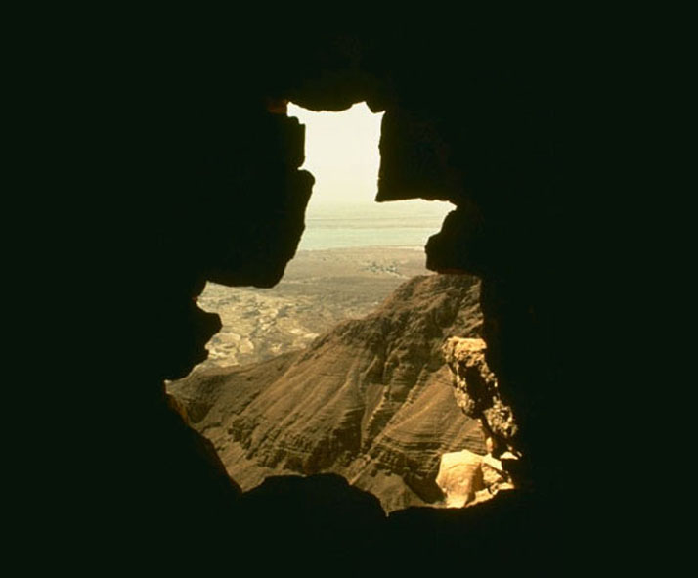
7
ကတိတော်မြေသို့ အခြေချချိန်တွင်
အာဗြဟံ အသက် ၇၅ နှစ်ရှိ၏
သူ၏ ဇနီး စာရာသည် အသက် ၆၅ နှစ်ရှိ၏။ သို့သော် သားပေးမည်ဟု ကတိတော် ရှိနေဆဲဖြစ်သည်။
အာဗြဟံ
ရွေးကောက်ခြင်း
L - S - B
Handbook pg. 19-24
22
4

Slide 26
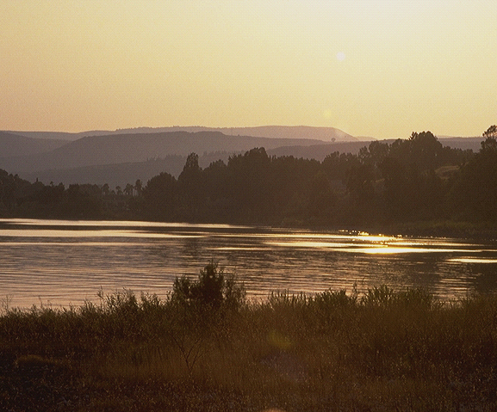
ကမ္ဘာဦး ၁၅:၆
7
နယ်မြေ၊ မျိုးနွယ်၊ ကောင်းချီးနှင့်ဆိုင်သည့် ဘုရားသခင်၏ ကတိတော်ကို အာဗြဟံယုံကြည်သည်
ကမြာ ၁၅း၆
ယုံကြည်ခြင်းသည် ဖြောင့်မတ်ခြင်းဖြစ်၏။ ရိုးစင်းသော ယုံကြည်ခြင်း
အာဗြဟံ
ရွေးကောက်ခြင်း
L - S - B
Handbook pg. 19-24
23
3

Slide 27
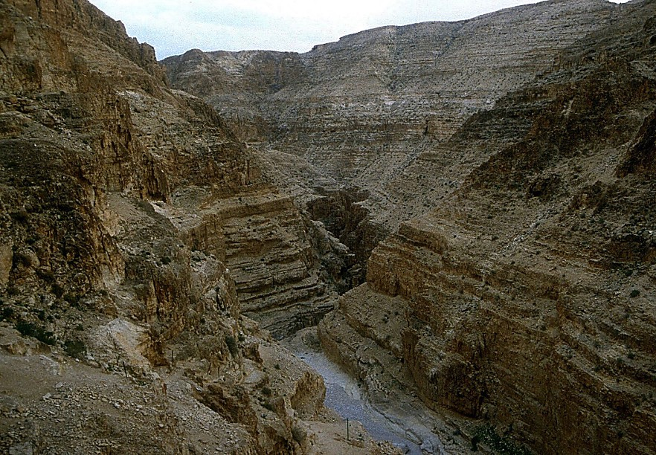
ကမ္ဘာဦး ၁၆:၁-၄
7
အာဗြဟံ ဘုရားကိုယုံ၏။
အာဗြဟံနှင့် စာရာ သည်းခံခြင်းအားနည်းလာသည်၊ စာရာ၏ကျွန်မ ဟာဂရထံ အာဗြဟံဝင်ရောက်ခြင်း
tm+AH[H/
a&G;aumufjcif;
L - S - B
Handbook pg. 19-24
24
3

Slide 28
ကမ္ဘာဦး ၁၆:၁၁-၁၂- ၁၇:၂၀-၂၇
7
အာဗြဟံသည် ဟာဂရနှင့် ရသောသား၏ ဖခင်ဖြစ်လာသည်၊ ထိုသားနာမည်မှာ ဣရှမေလဖြစ်သည်
ဣရှမေလေသည် ဘုရားသခင် ကတိပြုသော သားမဟုတ်ပါ
အာဗြဟံ
ရွေးကောက်ခြင်း
L - S - B
Handbook pg. 19-24
25
3

Slide 29
ကမ္ဘာဦး ၁၇:၁၉
7
ယခုအာဗြဟံအသက် ၈၅နှစ်။ စာရာအသက် ၇၅နှစ်။ ထို့နောက်နှစ်ပေါင်း ၁၅နှစ်ကြာသော် ဣဇက်သည် အာဗြဟံနှင့် စာရာတို့မှ မွေးဖွားလာသည်၊
အာဗြဟံ
ရွေးကောက်ခြင်း
L - S - B
Handbook pg. 19-24
26
4

Slide 30
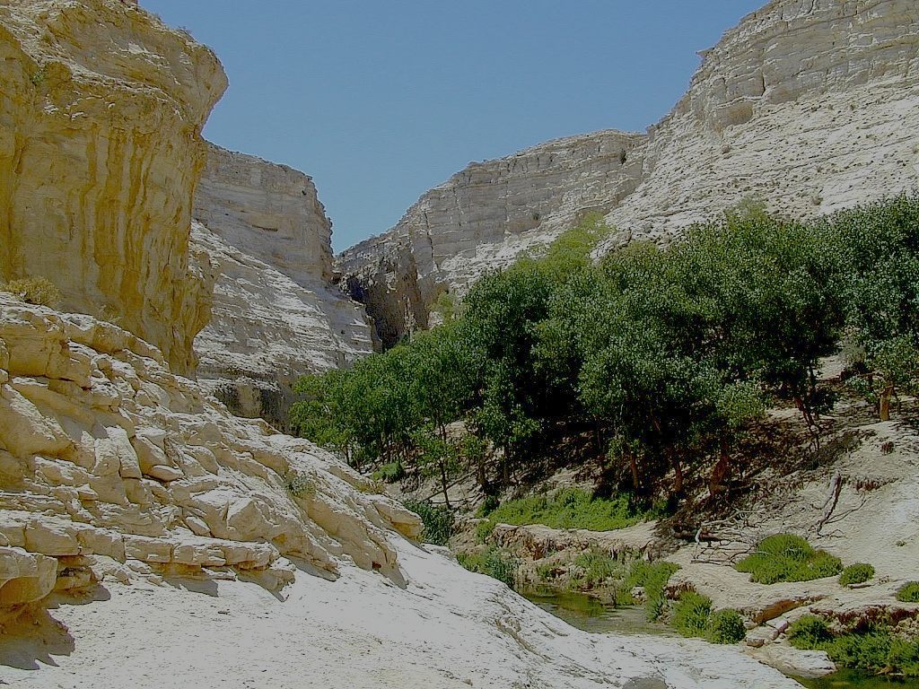
ကမ္ဘာဦး ၁၇:၂၁
7
ဣဇက်သည် စောင့်စားမျှော်လင့်နေခဲ့ရသော သားအစစ်အမှန်ဖြစ်၏။
ထိုသားအားဖြင့် အာဗြဟံကို ဘုရားသခင်ပေးသည့် ကတိတော် ပြည့်စုံလာသည်။
အာဗြဟံ
ရွေးကောက်ခြင်း
L - S - B
ထိုသား၏ မိသားစုမျိုးဆက်မှတစ်ဆင့် ဖြစ်သည်။
Handbook pg. 19-24
27
2

Slide 31
ကမ္ဘာဦး ၁၇
7
အာဗြဟံ
ABRAHAM
ca. 2000 B.C.
ရွေးကောက်ခြင်း
AC
မောရှေ
L - S - B
ယောသပ်
ယောရှု
AJMJ
ဣရှမေလနှင့် ဣဇက်
ကမ္ဘာဦး ၁၂:၁-၃
အာဗြဟံ
ရွေးကောက်ခြင်း
L - S - B
အာ့ဗြဟံ
I - I
ဣရှမေလနှင့် ဣဇက်
Handbook pg. 19-24
28

Slide 32
7
အာဗြဟံ
ABRAHAM
ca. 2000 B.C.
The CALL
AC
ယောသပ်
L - S - B
ယောရှု
မောရှေ
AJMJ
ကမ္ဘာဦး ၁၂:၁-၃
ဣရှမေလနှင့် ဣဇက်
အာဗြဟံ
အာဗြဟံ
ရွေးကောက်ခြင်း
L - S - B
I - I
ဣရှမေလအားဖြင့် အာရပ်လူမျိုး
ဣဇာက်အားဖြင့် ယုဒလူမျိုး
Handbook pg. 19-24
29
2

Slide 33
7
အာဗြဟံ
ABRAHAM
ca. 2000 B.C.
The CALL
AC
ယောသပ်
L - S - B
ယောရှု
မောရှေ
AJMJ
ကမ္ဘာဦး ၁၂:၁-၃
ဣရှမေလနှင့် ဣဇက်
အာဗြဟံ
အာဗြဟံ
ရွေးကောက်ခြင်း
L - S - B
I - I
ဣရှမေလအားဖြင့် အာရပ်လူမျိုး
ဣဇာက်အားဖြင့် ယုဒလူမျိုး
Handbook pg. 19-24
29
2

Slide 34
7
အဘယ်တစ်ယောက်နည်း
သင်သည် အလွန်ချစ်သော တယောက်တည်း သော သားဣဇာတ်ကိုယူ၍ မောရိပြည်သို့သွားလော့။ ငါပြလတံ့သော တောင်ပေါ်မှာ သူကိုမီးရှို့ရာ ယဇ်ပြု၍ ပူဇော်လော့ဟု မိန့်တော်မူ၏။
အာဗြဟံ
ရွေးကောက်ခြင်း
L - S - B
I - I
NIV Version ဟေဗြဲဘာသာ ဣဇက်ဟုဆိုရာတွင်‘’သင်ချစ်သော’ဟု အဓိပ္ပာယ်ရှိသည်။‘သင်၏သား'၊ ‘သင်၏တစ်ဦးတည်းသောသား'၊ ‘သင်ချစ်သောသား' ဟုအဓိပ္ပာယ်ထွက်၏ ဣဇက်သည် ဘုရားကတိတော်သားဖြစ်သည်။
၂ရာ ၃း၁ ၌ရှိသော ဣဇက်အား ပူဇော်ရာအရပ်သည် ယနေဏ္ဍ အစ္စရေးတွင်ရှိ သော မူဆလင်ကျောင်းတော် အရပ်နှင့် တစ်ထပ်တည်းကျ၏။
Handbook pg. 19-24
31
3

Slide 35
7
အဘယ်တစ်ယောက်နည်း
ဣရှမေလအမှု၌ကား၊ သင်၏စကားကို ငါနားထောင်၏။ သူ့ကို ငါကောင်းကြီးပေး၏။ သူ့အနွှယ်ကို တိုးပွားစေ၍ သူ့ကို အလွှန်များပြားစေမည်။ သူသည် မင်းသားဆယ်နှစ်ပါးတို့၏အဘ ဖြစ်လိမ့်မည်။ ကြီးသော လူမျိုးဖြစ်စေခြင်းငှါလည်း ငါပြုမည်။
21 သို့သော်လည်း၊ နောင်နှစ်၊ ချိန်းချက်သောအချိန်တွင်၊ စာရာသည် သင်အားဘွားလတံ့သော သားဣဇာက်၌၊ ငါ၏ပဋိညာဉ်ကို ငါတည်စေမည်ဟု မိန့်တော်မူပြီးလျှင်၊
ကမ္ဘာဦး ၁၇:၂၀-၂၁
အာဗြဟံ
ရွေးကောက်ခြင်း
L - S - B
I - I
Handbook pg. 19-24
32
2

Slide 36
7
ယနေ့လက်ဆောင်များကို နှိုင်းယှဉ်ကြည့်လျှင်
ဣဇက်
အာဗြဟံ
ရွေးကောက်ခြင်း
အဘယ်ကြောင့် ကြီးကြီးမားမား ခြားနားမှုရှိရသနည်း
L - S - B
I - I
ဣရှမေလ
Handbook pg. 19-24
33
3

Slide 37
7
ပထဝီမြေအနေအထား နှိုင်းယှဉ်ခြင်း
ဣသရေလေ
အာဗြဟံ
ရွေးကောက်ခြင်း
L - S - B
I - I
အာရပ်ကမ္ဘာ
Handbook pg. 19-24
34

Slide 38
7
ပထဝီမြေအနေအထား နှိုင်းယှဉ်မှု
အာဗြဟံ
ရွေးကောက်ခြင်း
L - S - B
I - I
မိုဟာမက်နှင့် ဣဇက်
Handbook pg. 19-24
35

Slide 39
7
ပထဝီမြေအနေအထား နှိုင်းယှဉ်မှု
ဣသရေလနှင့်
ဣသရေလနှင့်
ဩစတြေးလျ
ပြင်သစ်
ဣသရေလနှင့်
ဣသရေလနှင့်
အာဗြဟံ
ရွေးကောက်ခြင်း
ကယ်လီဖိုးနီးယား
L - S - B
I - I
မိန်း
Handbook pg. 19-24
36
3

Slide 40
7
ဣသရေလနိုင်ငံနှင့် အမေရိကန်နိုင်ငံ
အာဗြဟံ
ရွေးကောက်ခြင်း
L - S - B
I - I
တရားမှုရှိသလား
Handbook pg. 19-24
37

Slide 41
7
“...ဣရှမေလအမျိုးသည် ဣသရေလအမျိုးအနွယ်ထက် နယ်မြေနှင့် စည်းစိမ်ချမ်းသာမှု ကောင်းချီးပိုခံစားရသည်။ ဝိညာဉ်ရေးရာ ကယ်တင်ခြင်းတွင်လည်း ဣရှမေလအမျိုး သာ၍ ခံစားရသည်။
အာဗြဟံ
ရွေးကောက်ခြင်း
L - S - B
I - I
Hal Lindsey, The Everlasting Hatred: The Roots of Jihad, 2002, Pg 65
Handbook pg. 19-24
38

Slide 42
7
“...ဣရှမေလအမျိုးသည် ဣသရေလအမျိုးအနွယ်ထက် နယ်မြေနှင့် စည်းစိမ်ချမ်းသာမှု ကောင်းချီးပိုခံစားရသည်။ ဝိညာဉ်ရေးရာ ကယ်တင်ခြင်းတွင်လည်း ဣရှမေလအမျိုး သာ၍ ခံစားရသည်။
သို့သော်ငြားလည်း ဘုရားသခင်၏ ပဋိညာဉ်သည် ဣဇက်နှင့် သူ၏မျိုးစဉ်မျိုးဆက်အတွက်သာ ဖြစ်သည် ၊လောကီနှင့်ဆိုင်သော သရေလချမ်းသာမှုသည် ဝိဥာဉ်ရေးချမ်းသာမှု၌ ဘုရားခေါ်သောအခါ အထောက်အကူပြုရန် ဖြစ်သည်။ [Emphasis added]
အာဗြဟံ
ရွေးကောက်ခြင်း
L - S - B
I - I
Hal Lindsey, The Everlasting Hatred: The Roots of Jihad, 2002, Pg 65
Handbook pg. 19-24
39

Slide 43
7
လက်ဘနွန်
ဣဇာက်၏ အမျိုးအနွယ်
မြေထဲပင်လယ်
ဆီးရီးယား
ဟိုင်ဖာ
ဂါလိလဲအိုင်
အီရတ်
နီတာယာ
ဂျော်ဒန်
အာမန်
အာဗြဟံ
ရွေးကောက်ခြင်းf
L - S - B
I - I
ဣမေလ၏ အမျိုးအနွယ်
အီဂျစ်
ဆော်ဒီအာရေးဘီးယား
အိုင်လတ်/
အဲခွာဘာ
အဲခွာဘာ
ဣရှမေလနှင့် ဣဇာက်တို့ ယနေ့
Handbook pg. 19-24
2
40

Slide 44
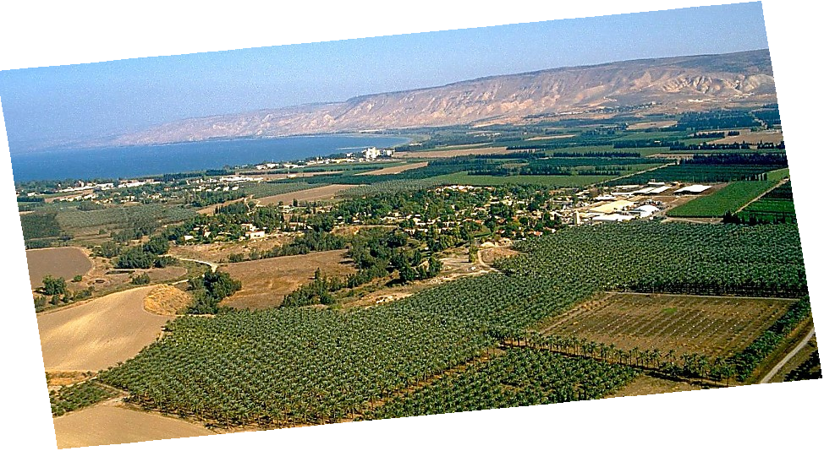
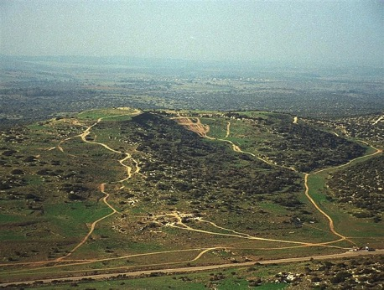
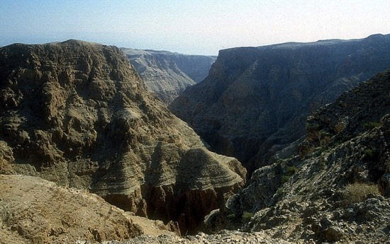
ကမ္ဘာဦးကျမ်း ၁၃း၁ဝ-၁၁။ ယောရှုမှတ်စာ ၁၇း၁၆။
7
tmjA[H\uwdawmf? aumif;BuD;wpfpdwfwpfydkif;? tvGefom,mvSyaomcgeef? bk&m;uwdawmftarGtESpfrsm;/
tmNAH[H/
a&G;aumufjcif;
L - S - B
ဗဟိုအစ္စရေးနိုင်ငံရှိ ဂျော်ဒန်မြစ်
Handbook pg. 19-24
41

Slide 45
7
ထွက် ၂:၂၄
အာဗြဟံ
ABRAHAM
ca. 2000 B.C.
ရွေးကောက်ခြင်း
AC
L - S - B
ယောသပ်
မောရှေ
ယောရှု
I - I
ကမ္ဘာဦး ၁၂:၁-၃
AJMJ
J - E
12
အာဗြဟံ
ရွေးကောက်ခြင်း
L - S - B
အာဗြဟံ
I - I
J - E
ယာကုပ်သည် ကတိတော်နှင့်ဆိုင်သော သားဖြစ်သည်
12
ကတိတော်နှင့်ဆိုင်သော ဆွေစဉ်မျိုးဆက်
Handbook pg. 19-24
42
7

Slide 46
ကမ္ဘာ ၃၅း၂၃-၂၆။ ကမ္ဘာ ၃၄း၁
7
အာဗြဟံ
ABRAHAM
ca. 2000 B.C.
အာဗြဟံ
ရွေးကောက်ခြင်း
AC
ယောသပ်
မောရှေ
ယောသပ်
L - S - B
AJMJ
I - I
ကမ္ဘာဦး ၁၂:၁-၃
J - E
12
12
10
အာဗြဟံ
1
ရွေးကောက်ခြင်း
L - S - B
I - I
6
8
J - E
5
12
4
13
7
11
3
9
2
Handbook pg. 19-24
43

Slide 47
7
ကမ္ဘာ ၃၅း၂၃-၂၆။ ကမ္ဘာ ၃၄း၁
အာဗြဟံ
ABRAHAM
ca. 2000 B.C.
အာဗြဟံ
ရွေးကောက်ခြင်း
AC
ယောသပ်
မောရှေ
ယောရှု
L - S - B
AJMJ
I - I
ကမ္ဘာဦး ၁၂:၁-၃
J - E
12
အာဗြဟံ
ရွေးကောက်ခြင်ါ်
L - S - B
I - I
J - E
12
11
Handbook pg. 19-24
43

Slide 48
ကမ္ဘာဦး ၃၅:၂၄
7
အာဗြဟံ
ABRAHAM
ca. 2000 B.C.
ရွေးကောက်ခြင်း
AC
ယောသပ်
မောရှေ
ယောရှု
L - S - B
AJMJ
I - I
ကမ္ဘာဦး ၁၂:၁-၃
J - E
12
အာဗြဟံ
အာဗြဟံ
ရွေးကောက်ခြင်း
L - S - B
I - I
ယောသပ်
J - E
12
11
Handbook pg. 19-24
42
7

Slide 49
urÇm 1-35
7
ဖန်ဆင်းခြင်း/
မင်းမဲ့
လူသား
ဖန်ဆင်းခြင်း
အပြစ်
သတင်းကောင်း
မိသားစု
လူသတ်သမား
မင်းစံ
(1000 B.C.)
ဖန်ဆင်းခြင်း
သက်တံ့ရောင်
ဖြစ်စဉ် ၃ ရပ်
DC
ရဲတိုက်ကြီး
4 + 3
ယေရှု
အာဗြဟံ
(2000 B.C.)
ဆိတ်ငြိမ်
(2000 B.C.)
ရွေးခေါ်တော်မူခြင်း။
NC
C 7 S J
L - S - B
AC
I - I
J - E
12
zrf;qD;/
7 = 4 + 3
ယောသပ်
အာဗြဟံ
ရွေးကောက်ခြင်း
ပုဂ္ဂိုလ်လေးဦး
L - S - B
I - I
မောရှေ
(1500 B.C.)
J - E
qdwfNidrf
(500 B.C.)
12
S
ဆိတ်ငြိမ်
LC
ယေရှု
ယောရှု
a,&SI
46

Slide 50
7
ယောသပ်
AJMJ
ပုဂ္ဂိုလ်လေးဦးမှ ဒုတိယပုဂ္ဂိုလ်
အာဗြဟံ
ယောရှု
မောရှေ
?
47

Slide 51
7
ယောသပ်
AJMJ
ပုဂ္ဂိုလ်လေးဦးမှ ဒုတိယပုဂ္ဂိုလ်
အာဗြဟံ
ယောရှု
မောရှေ
?
“ယောသပ်”
47

Slide 52
7
ခန့်မှန်းနေ့စွဲ
အာဗြဟံမှ ယောသပ် ၂၀၀၀ ဘီစီ
49

Slide 53
ကမ္ဘာ ၃၇း၂ - ကမ္ဘာ ၅ဝး၂၆။
7
တရားသူကြီးတစ်ဦး အုပ်ချုပ်ရမည်?
ဖန်ဆင်းခြင်း
ABRAHAM
အာဗြဟံ
ABRAHAM
ယောသပ်
ABRAHAM
မောရှေ
ယောရှု
မင်းမဲ့
မင်းစံ
ဖမ်းဆီး
ဆိတ်ငြိမ်
ယေရှု
Handbook pg. 19-24
02

Slide 54
7
ABRAHAM
ယောသပ်
ပုဂ္ဂိုလ်လေးဦးမှ ဒုတိယ
ပုဂ္ဂိုလ်
ယောသပ်
ယောသပ်
အာဗြဟံ
ယောရှု
မောရှေ
AJMJ
Handbook pg. 24-25
51

Slide 55
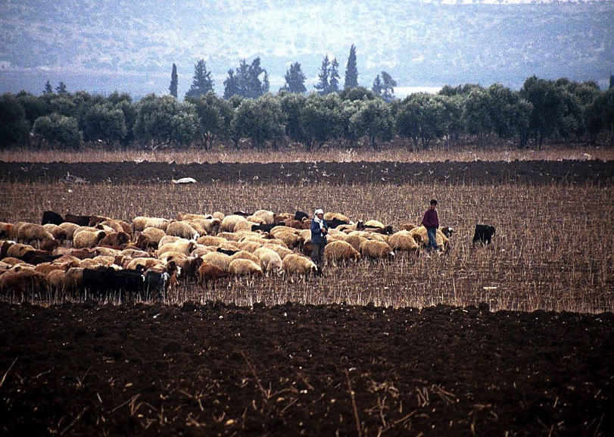
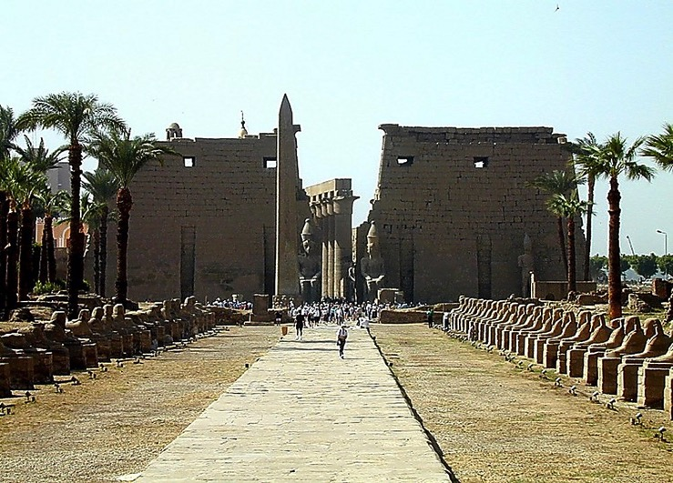
urÇm 37-41
အီဂျစ် (အဲဂုတ္တု)တွင် တွေ့ရှိရသော လုဇာဝတ်ကျောင်းအဝင်ဝ
ယောသပ်
ဒေါသန်ရှိ သိုးကျောင်းသားများ
Handbook pg. 24-25
1
52

Slide 56
ကမ္ဘာဦး ၃၇:၄၁
ယောသပ်
Handbook pg. 24-25
53

Slide 57
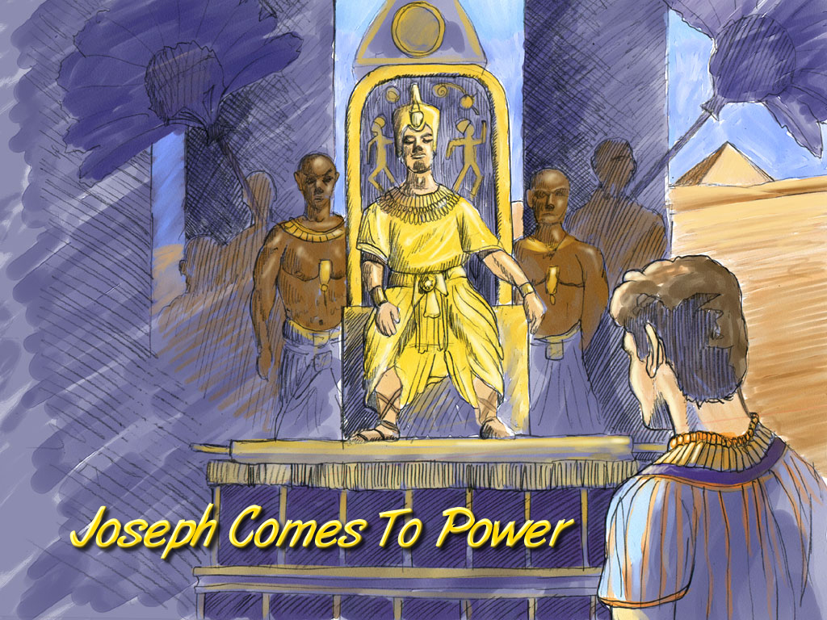
urÇm 41;41-44
ယောသပ်
ယောသပ်အာဏာရှိချိန်
Joseph Comes To Power
Handbook pg. 24-25
54

Slide 58
ကမ္ဘာဦး ၄၂:၂
အဆင့်ဆင့် ပိုင်းခြားလေ့လာခြင်း
မြေထဲပင်လယ်
အစာရေစာခေါင်းပါးခြင်း
နိနေဝေမြို့ အာဆီးရီးယား
ခါရန်မြို့
ဂါလိလဲအိုင်
ဂင်္နေသရက်
ယူဖရေးတီး
နေဗောတောင်
ဗာဗုလုန်မြို့
ယေရိခေါမြို့
ယောသပ်
a,moyf
ပင်လယ်သေ
အဲဂုတ္တုပြည်
ဥရ
ကာဒေရှ
အစာရေစာပေါကြွယ်ဝခြင်း
သိနာတောင်
ပါးရှားပင်လယ်ကွေ့
ပင်လယ်နီ
Handbook pg. 19-24
06
1

Slide 59
ကမ္ဘာဦး ၃၇:၄၁
ယောသပ်နှင့် သူ၏ ညီအစ်ကိုများ
ယောသပ်
Joseph and His Brothers
Handbook pg. 24-25
56

Slide 60
အဆင့်ဆင့် ပိုင်းခြားလေ့လာခြင်း
ကမ္ဘာဦး ၄၆:၃-၇
မြေထဲပင်လယ်
နိနေဝေမြို့ အာဆီးရီးယား
ခါရန်မြို့
ဂါလိလဲအိုင်
ဂင်္နေသရက်
ယူဖရေးတီး
နေဗောတောင်
AmAkvkefNrdKY
a,&dacg NrdKY
ယောသပ်
မိသားစုမှ လူမျိုးစုသို့ ဆင်းသက်ခြင်း
a,moyf
yifv,fao/
အဲဂုတ္တုပြည်
ကာဒေရှ
O±k7k
သိနာတောင်
ပါးရှားပင်လယ်ကွေ့
ပင်လယ်နီ
Handbook pg. 19-24
06
1

Slide 61
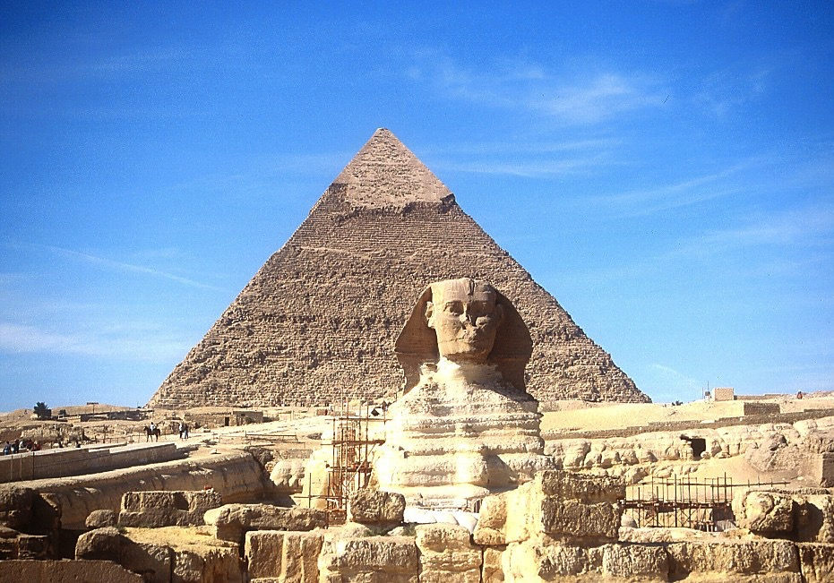
7
ယောသပ်
မနုသီဟနှင့် ကြီးမားသော ပိရမစ်
Handbook pg. 24-25
58

Slide 62
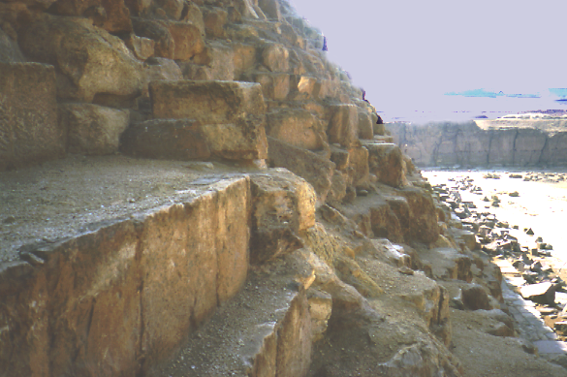
7
ယောသပ်
ပိရမစ်ကြီးရှိ ကျောက်ကျင်းများ
Handbook pg. 24-25
59

Slide 63
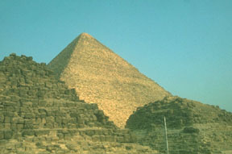
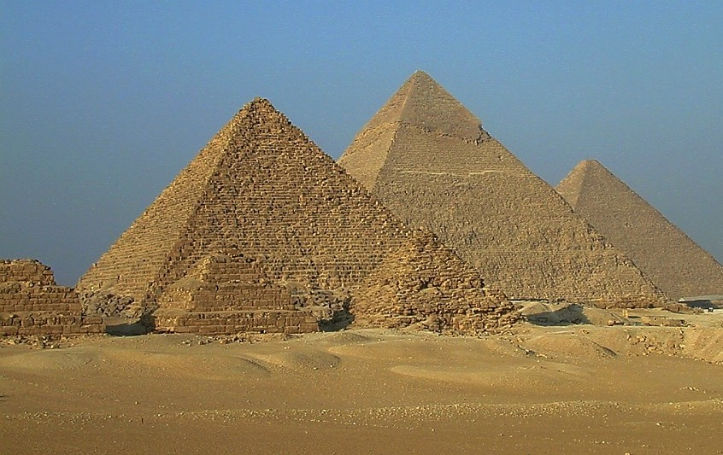
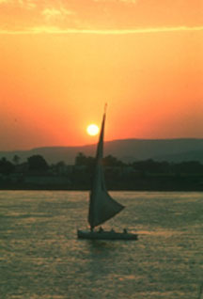
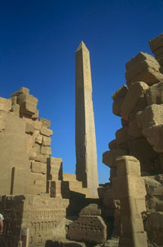
7
ဣသရေလ၏ အရည်အချင်း
ယောသပ်
ရှေးခေတ် အဲဂုတ္တု (အီဂျစ်)၏ အံ့မခန်းရှုခင်းများ
Handbook pg. 24-25
60

Slide 64
7
xGuf 12;40-41/ *vmwd 3;17/
ABRAHAM
ယောသပ်
ကျွန်ဘဝ
vlav;OD;rS'kwd,ajrmufvl=
AJMJ

Slide 65
7
ကမ္ဘာဦး ၁:၁ - ထွက် ၁:၆
ဖန်ဆင်းခြင်း
လုသား
မင်းမဲ့
အပြစ်
ဖန်ဆင်းခြင်း
သတင်းကောင်း
မိသားစု
လူသတ်သမား
မင်းစံ
(1000 B.C.)
သက်တံ့ရောင်
DC
ဖန်ဆင်းခြင်း
ရဲတိုက်ကြီး
4 + 3
အာဗြဟံ
ဖြစ်စဉ် ၃ ရပ်
(2000 B.C.)
ဆိတ်ငြိမ်
(2000 B.C.)
ယေရှု
ရွေးခေါ်တော်မူခြင်း
NC
C 7 S J
L - S - B
AC
I - I
J - E
12
ယောသပ်
ဖမ်းဆီး
7 = 4 + 3
ကျွန်ဘဝ
ယောသပ်
430
Slavery
ပုဂ္ဂိုလ်လေးဦး
430
မောရှေ
(1500 B.C.)
(500 B.C.)
ဆိတ်ငြိမ်
ဆိတ်ငြိမ်
S
LC
ယေရှု
ယောရှု
ယေရှု
Handbook pg. 24-25
62

Slide 66
7
ယောသပ်
မောရှေ
AJMJ
ပုဂ္ဂိုလ်လေးဦးမှ ဒုတိယ
ပုဂ္ဂိုလ်
ယေရှု
အာဗြဟံ
?
47

Slide 67
7
ယောသပ်
မောရှေ
AJMJ
ပုဂ္ဂိုလ်လေးဦးမှ ဒုတိယ
ပုဂ္ဂိုလ်
ယေရှု
အာဗြဟံ
?
“မောရှေ”
47

Slide 68


တရားဟောခြင်း အတတ်ပညာ • BibleStudyDownloads.org
အခမဲ့အဘို့ဤတင်ပြချက်
Notes:
Preaching (pr)
Homiletics

Slide 69
Black

